Slide 1
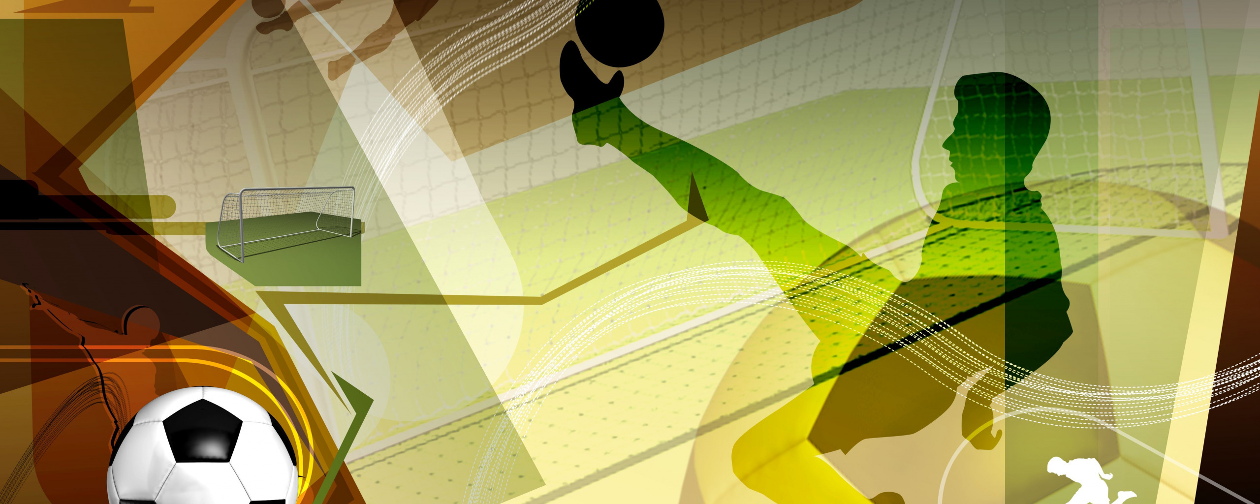
«У меня это хорошо получается…»
Муниципальный этап конкурса «Педагогический дебют – 2023»
Роман Игоревич Ксенафонтов,
учитель физической культуры МБОУ СОШ №1, г. Дубны

Slide 2
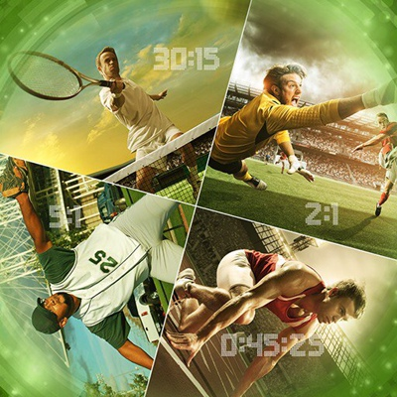
Визитка
Образование: высшее, бакалавр
Место обучения: ФГБОУВО "Великолукская государственная академия физической культуры и спорта", 2022
Сфера деятельности: учитель, педагог дополнительного образования
Интересы: футбол, музыка

Slide 3
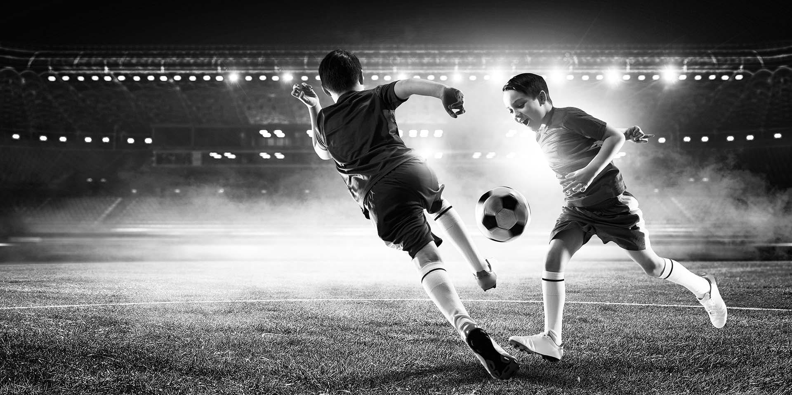
Футбол - самый развитый и популярный вид спорта в мире. Футбольная игра способствует выполнению задач физического воспитания

Slide 4
коллективные спортивные игры
дополнительный вид спорта
прикладная спортивно-научная дисциплина
учебный предмет
спортивные игры

Slide 5
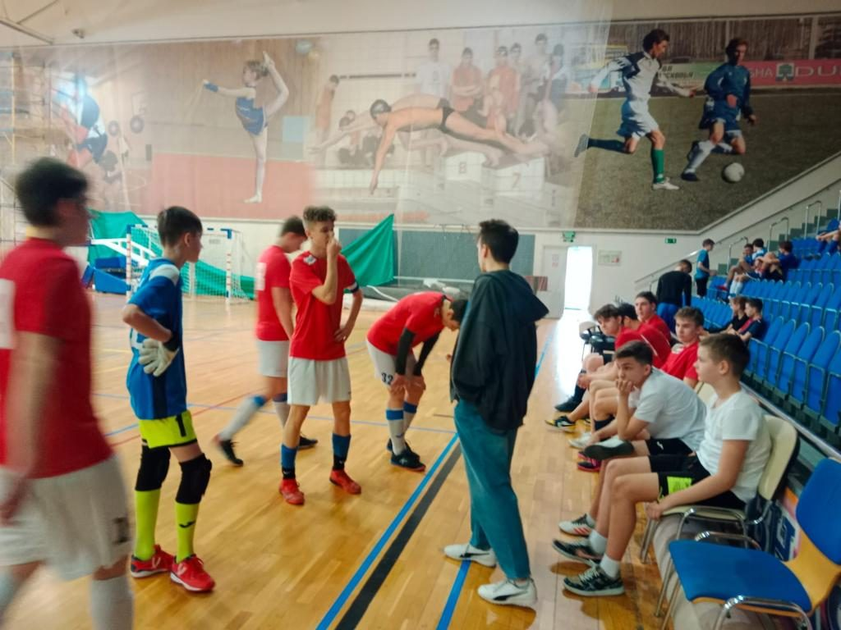
Футбольная игра - как средство воспитания молодого поколения

Slide 6
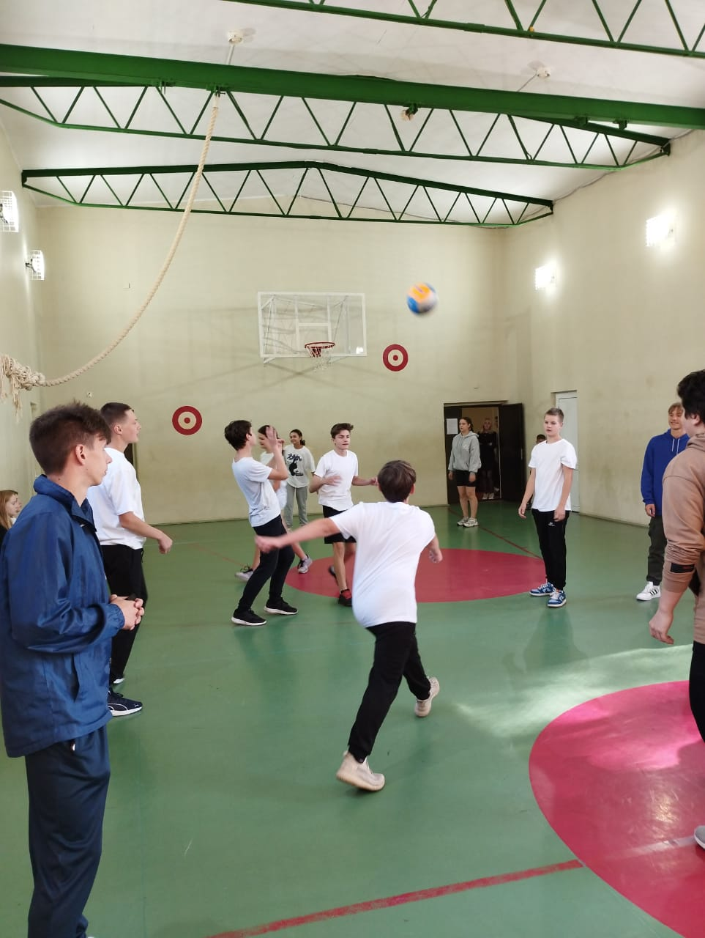
задачи физического воспитания:
-укрепление здоровья
-развитие двигательных способностей
-приобретение специальных спортивных знаний
-воспитание моральных качеств, воли и эстетических чувств

Slide 7
призывает к активному образу жизни
дети развивают важные коммуникативные навыки
помогает стимулировать социальные навыки
улучшает и обучает командным навыкам и командной работе

Slide 8
«… создание воспитательного спортивного коллектива как ведущего элемента целостной воспитательной системы, с помощью которого должны решаться важные воспитательные задачи. Одним из путей создания такого коллектива есть повышение командной сплоченности, воспитания «командного духа»
Анатолий Константинович Исаев
советский футболист, тренер. Заслуженный мастер спорта СССР (1957), заслуженный тренер РСФСР (1971). Чемпион летних Олимпийских игр в Мельбурне (1956)

Slide 9
Обучение и подготовка – единый процесс, направленный на укрепление здоровья и развитие физических качеств, технических, тактических и психологических в течение всего учебного процесса

Slide 10
Главная цель физических упражнений в том, чтобы помочь улучшить процессы роста и развития детей и подростков. Физическая активность может быть связана с социальным и эмоциональным благополучием детей

Slide 11
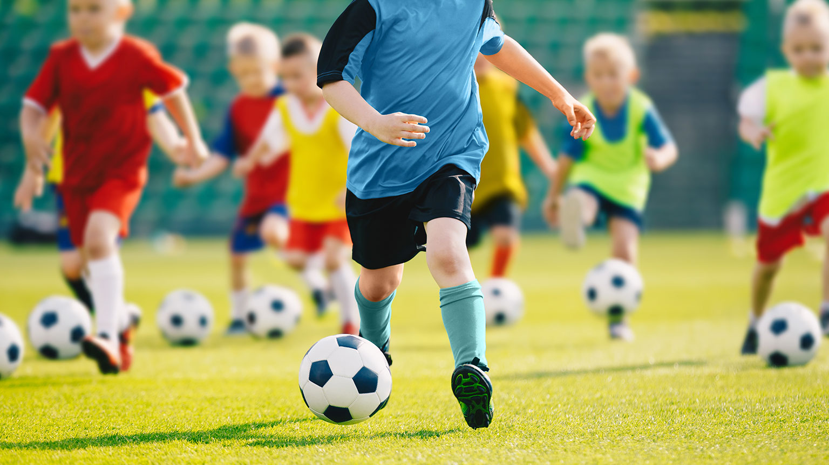

Slide 12
Используемые методы:
- стандартно-повторный
-метод вариативного упражнения
-игровой
-соревновательный

Slide 13
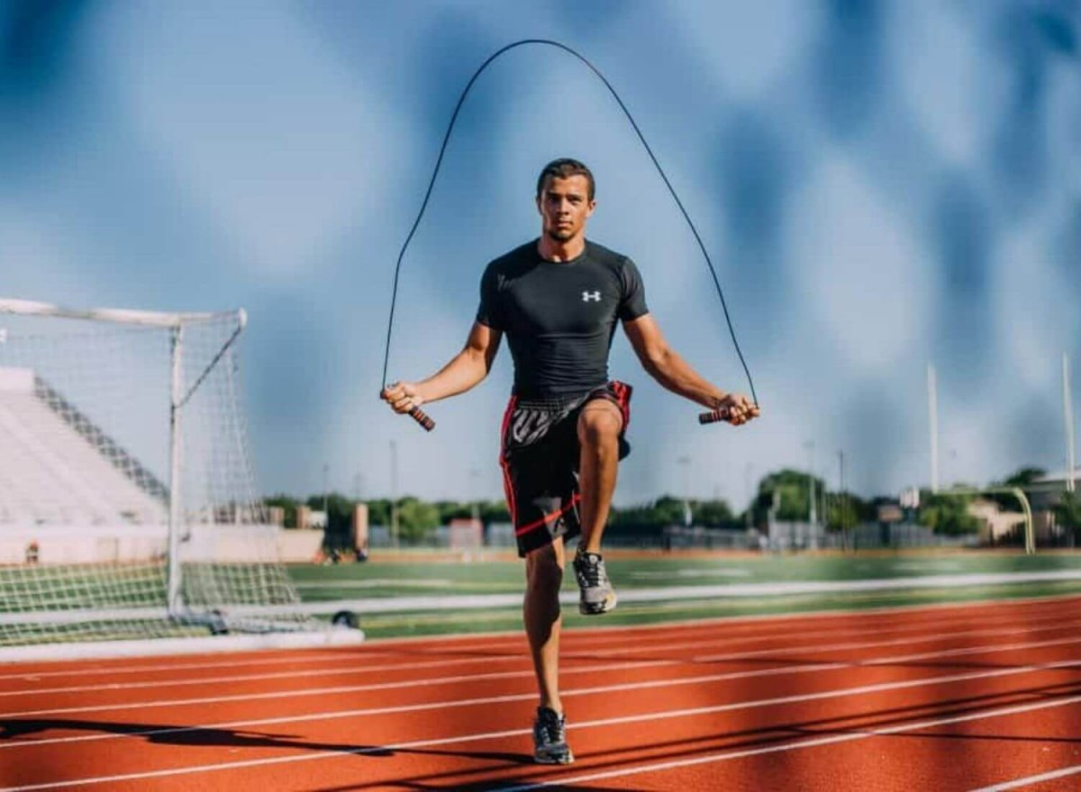
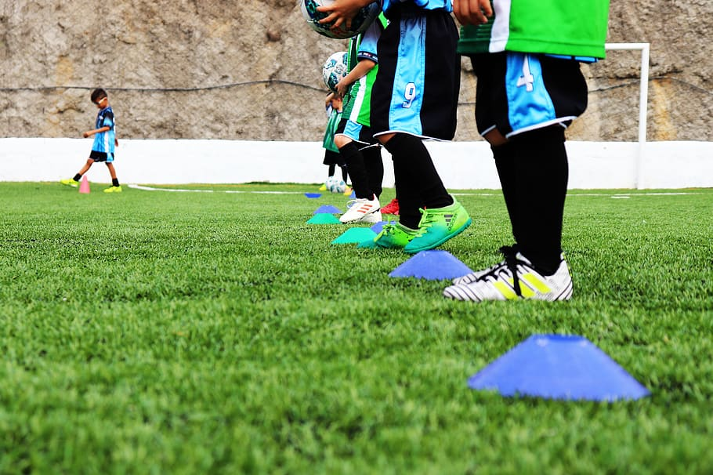

Slide 15
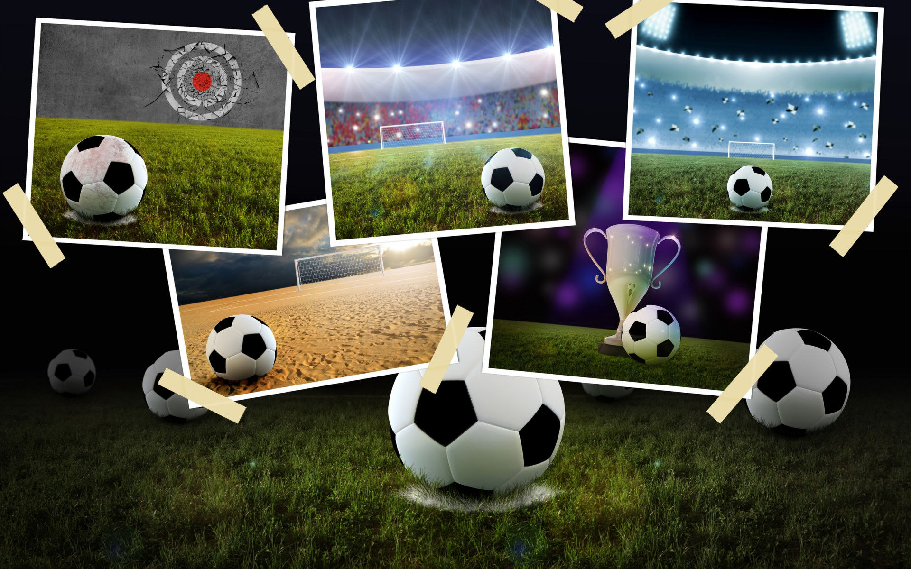

Slide 16
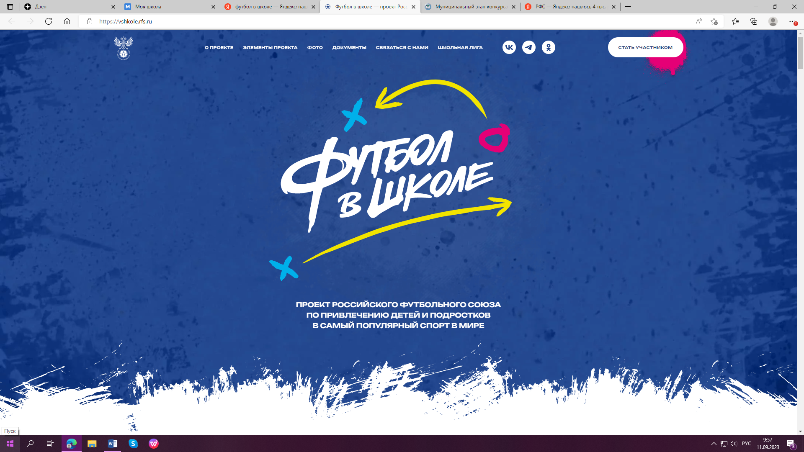

Slide 17
Благодарю за внимание!

